Slide 1

Les Sections Européennes
Anglaises et Allemandes
En STIDD Architecture et Construction
lycée LE CORBUSIER d’ILLKIRCH- 67400

Slide 2
Genèse de l’ouverture des sections
2004/05: arrivée au lycée Le corbusier,
rencontre de 2 professeurs
Un objectif : permettre aux élèves de STI d’avoir envie de parler une langue étrangère
Une idée simple: une béquille
multi lingue, ludique et technique
ALLPLAN
Notes:
Rencontre avec AJ, appui d’un proviseur qui nous a soutenu dans notre projet
Idée de donner aux élèves ce que nous avons pu avoir en allant à l’étranger: envie de parler une LV, de connaitre une autre culture, d’autres horizons.
Allplan qui permet de décliner le logiciel en Anglais ou en Allemand

Slide 3
Genèse de l’ouverture des sections
Projet sur la base des STI Génie Civil
Référentiel STI: informatique appliquée
Référentiel sections européennes: BO n°42 du 13/11/2003
Choix d’un support d’enseignement : logiciel objet (Allplan)
Concertations avec les IPR de langues et de STI
Accord de principe pour l’ouverture
Projet transversal ( LV/technique)
Habilitation des professeurs en 2005 (certification complémentaire)
Démarrage des sections à la rentrée 2004

Slide 4
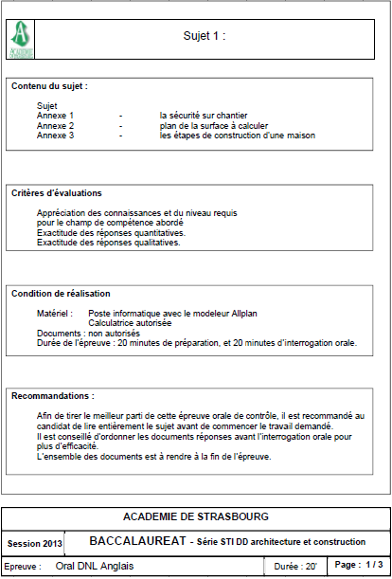
Genèse de l’ouverture des sections
Ouverture en 2005 de la première section européenne en STI génie civil
Epreuve du baccalauréat dès juin 2008
Adaptation à la réforme en 2011

Slide 5
Déroulement d’une séance
Enseignement à hauteur d’1h/semaine
En parallèle avec le collègue intervenant en allemand
Beaucoup de supports « ludiques » et interactifs pour l’aisance à l’oral
exemples : jeux de rôles, mémory, vidéos
Allplan pour le vocabulaire technique
Notes:
Même progression pour les 2 langues ce qui permet d’ancrer les thèmes sur une problèmatique commune

Slide 6
Quelques chiffres
Effectifs en 2013/14:
 | Anglais | Allemand
1ere STIDD | 14 élèves | 10 élèves
Terminale STIDD | 11 élèves | 13 élèves
Mention européenne :
90% des élèves en anglais
75% en allemand
Poursuite d’études en Triscola pour 25% des élèves

Slide 7
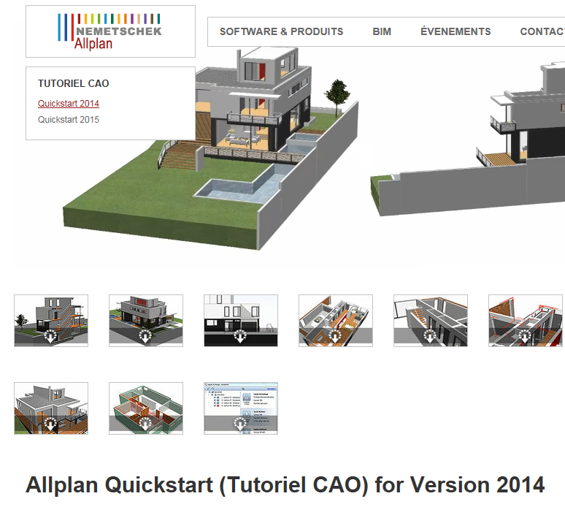
ALLPLAN
En classes de 1ère STIDD
Prise en main du logiciel avec de petits exercices en classe
Vidéos en anglais du logiciel en autonomie à la maison ou en classe

Slide 8
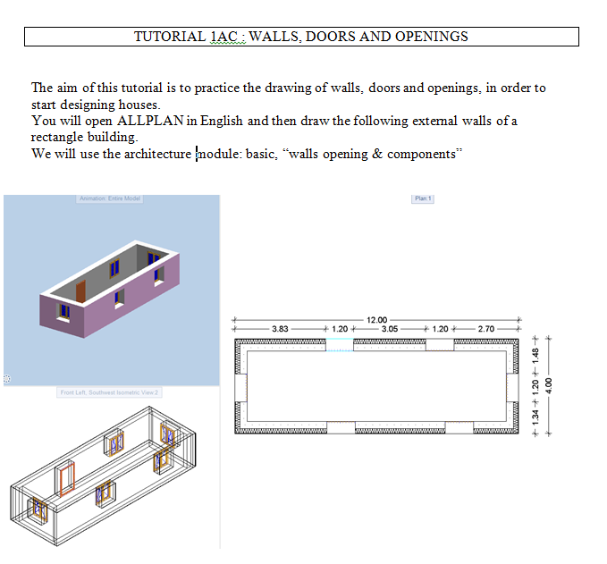
ALLPLAN
Consignes en anglais
Notes:
BATIMENT MODULAIRe pas boite à chaussure!:!:!!

Slide 9
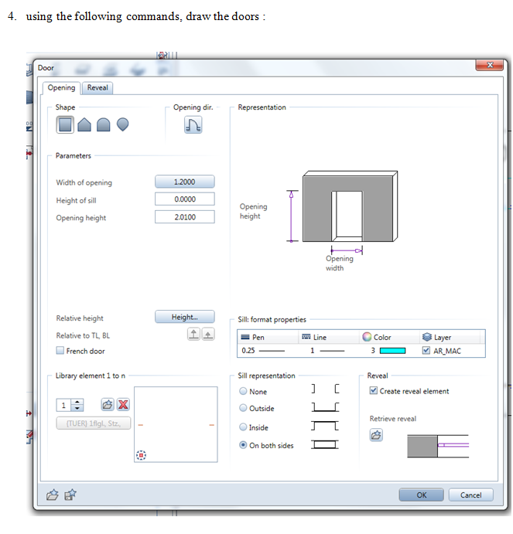
ALLPLAN
Acquisition du vocabulaire de technologie du bâtiment
Notes:
INTERVENTION ALAIN JUNG

Slide 10
Démonstration logiciel
M. Alain JUNG
S’approprier le vocabulaire spécifique à la construction pour communiquer au travers d’un logiciel objet

Slide 11
ALLPLAN
En classes de terminale STIDD -AC
Travail plus complet orienté sur
les règles de l’art et la réglementation :
Exemple : l’accessibilité

Slide 12
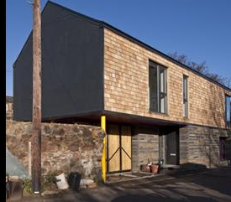
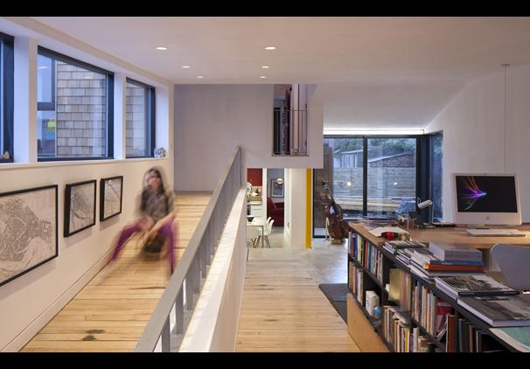
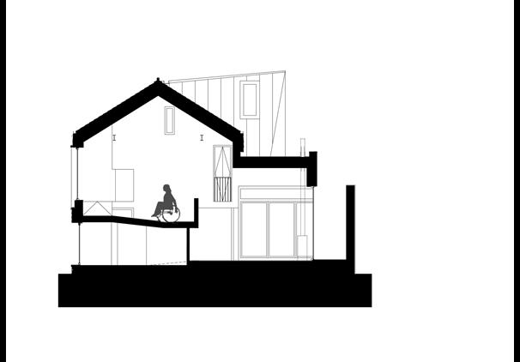
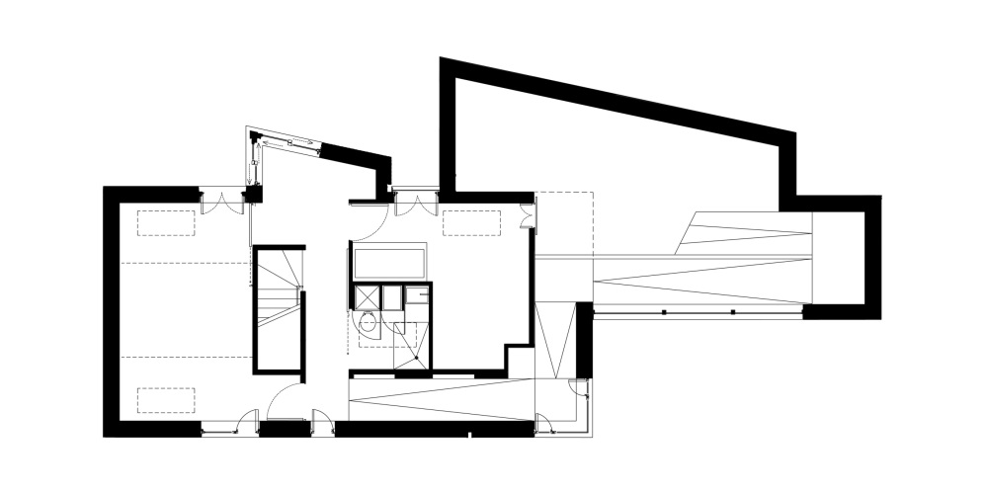
ALLPLAN
Architect couple build new home around needs of their eight-year-old wheelchair-using daughter
An architect couple has designed and built this £247,000 ‘barrier-free, fully accessible’ home to meet the needs of their daughter.
Notes:
A partir de cet exemple, les élèves ont une base de maison sur laquelle ils doivent proposer un aménagement pour rendre la maison accessible.

Slide 13
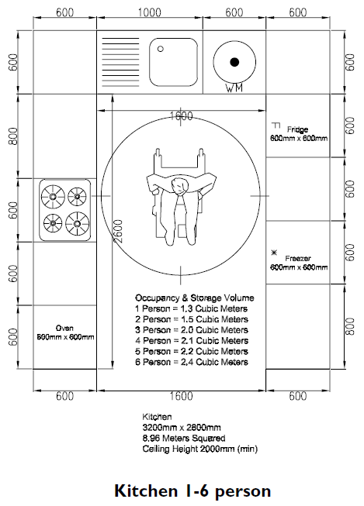
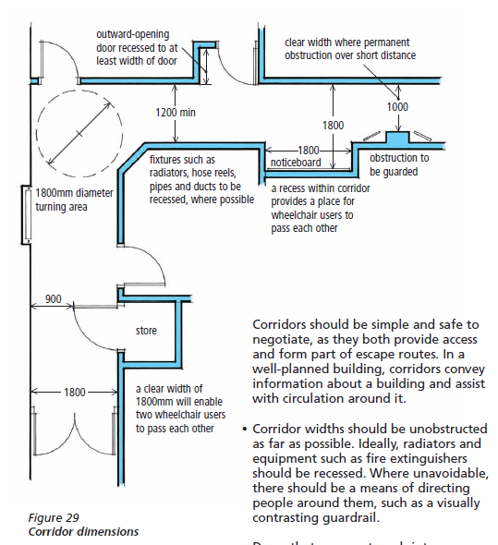
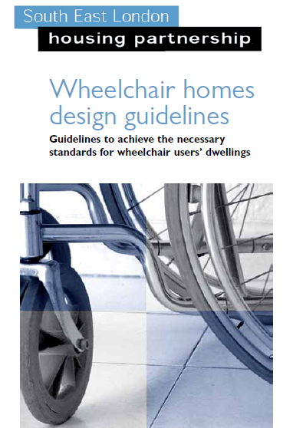
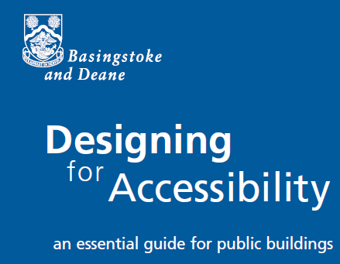
ALLPLAN
Notes:
Quelques supports disponibles pour étayer leurs travail

Slide 14
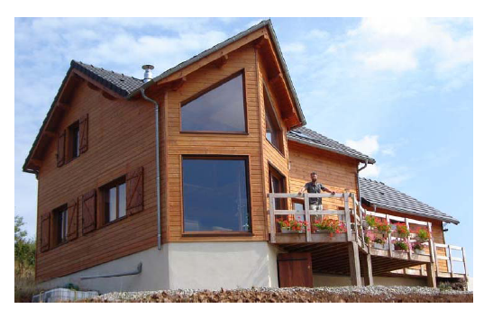
ALLPLAN
Consignes de travail :
This guy had an accident and has to use clutches for a long time. He won’t be able to go up the stairs easily in the future. He decided that he’ll need to arrange the first floor of his house so it can be easily accessible.
Draw the plan and propose a suitable solution. Check that all the facilities are suitable for his wellbeing.

Slide 15
ALLPLAN
On donne:
Le plan du RDC sur papier
Les réglementations anglaises pour les dimensions à respecter en PDF
La mise en situation
Extrait art.24 de l’arrété du 1/8/2006:
Dans le cas d’un logement réalisé sur plusieurs niveaux, le niveau d'accès au logement doit, outre les caractéristiques de base, présenter dès la construction des caractéristiques minimales permettant à une personne handicapée d'utiliser une unité de vie constituée des pièces suivantes : la cuisine, le séjour et un cabinet d'aisances comportant un lavabo.

Slide 16
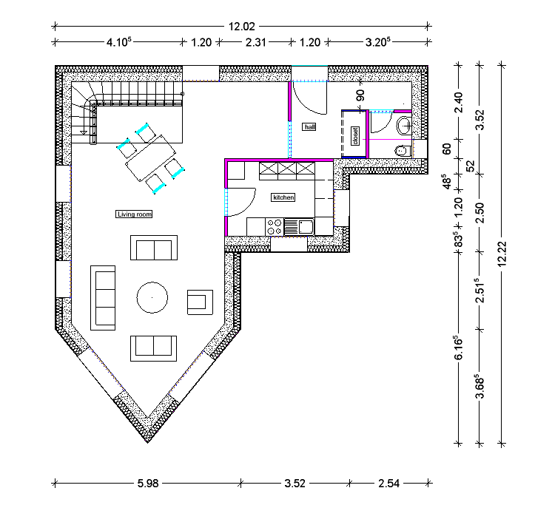
ALLPLAN
On demande:
Le plan du RDC accessible
Un oral de présentation
du projet (5minutes maxi)

Slide 17
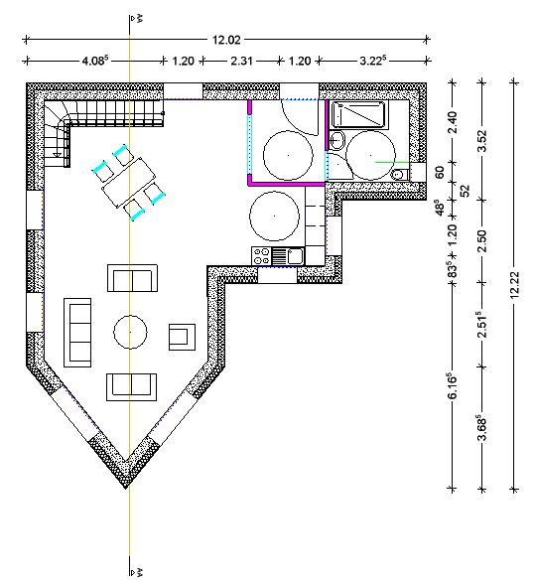
ALLPLAN
Proposition d’aménagement

Slide 18
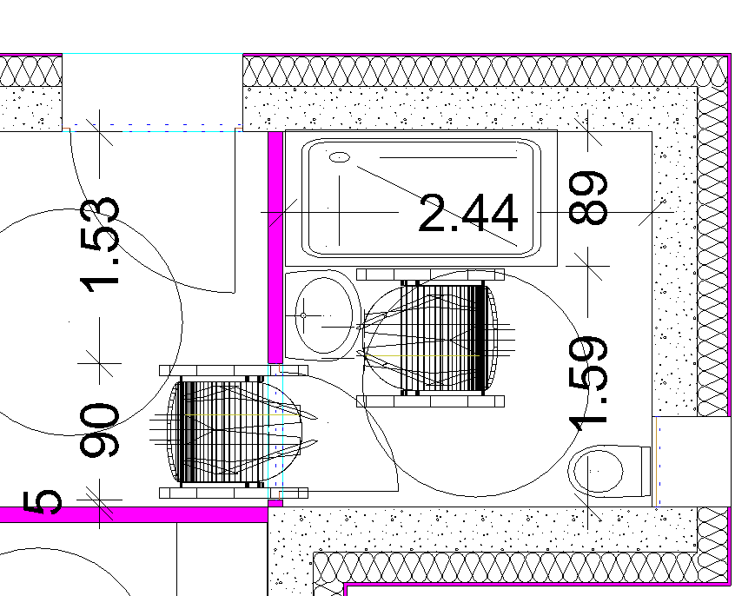
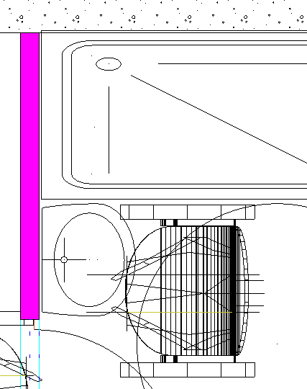
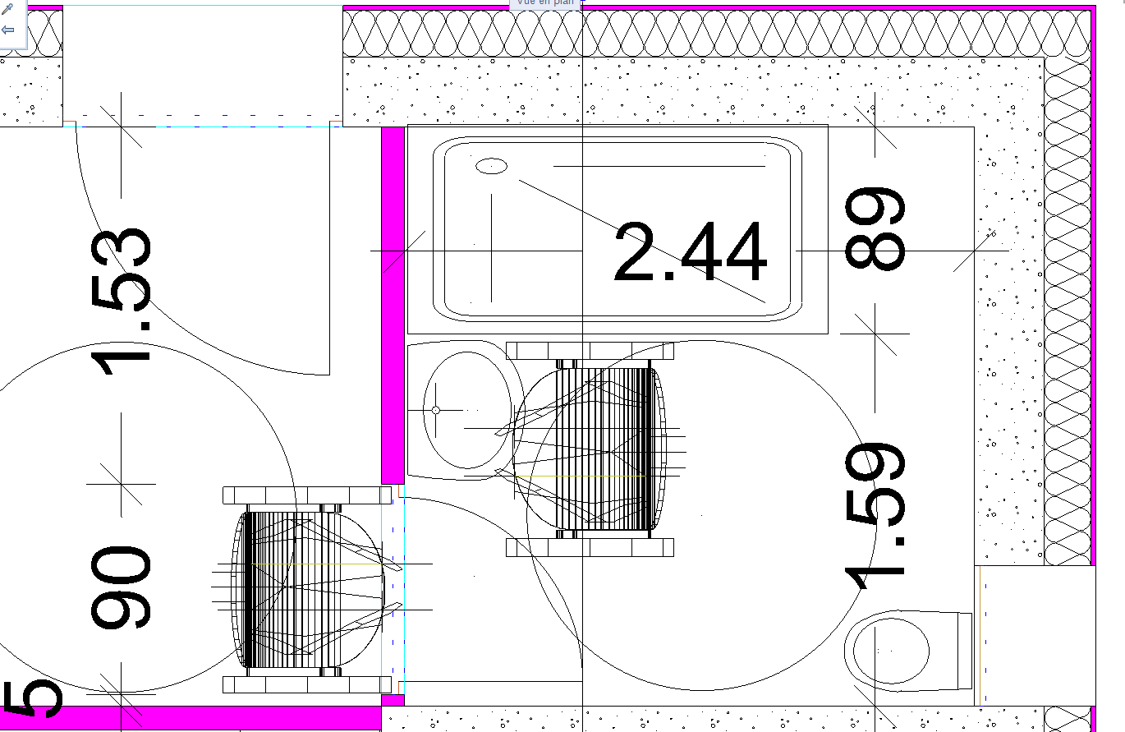
ALLPLAN
Analyse de la proposition:
La largeur de la porte proposée est adaptée.
Le lavabo n’est pas accessible! Et pourtant le cercle de rotation est bien inscrit dans la salle de bain…

Slide 19
Avantages
Motivation
Connaissances linguistiques
Bagage technique
Résultat visuel=> l’oral est concret et s’appuie
sur l’exemple. L ’échange est facilité.

Slide 20
Difficultés rencontrées
Le matériel: PC bureautique et non postes de CAO
Le réseau et ses restrictions
Inscription dans un projet d’établissement
Le facteur temps!

Slide 21
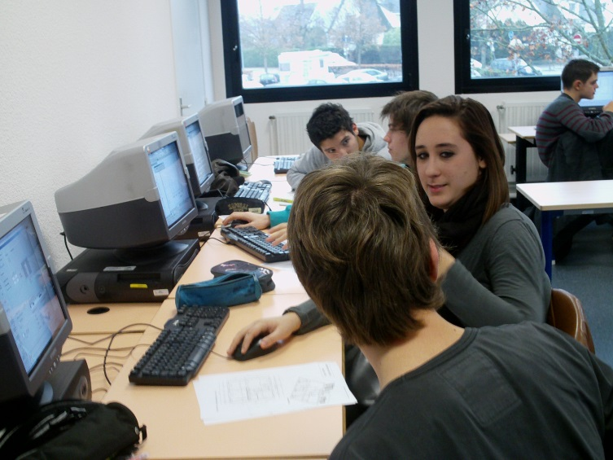
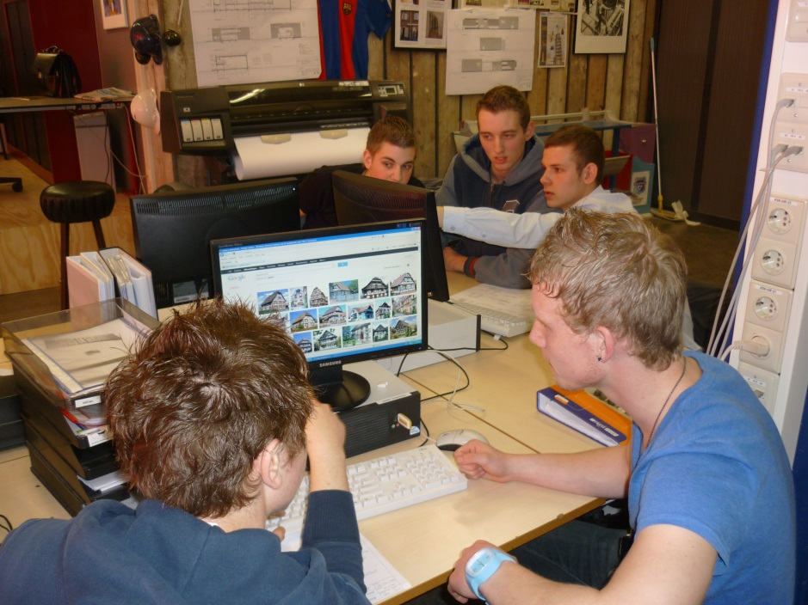
Conclusions
Visite des hollandais à Illkirch
Pas des linguistes
MAIS
Des élèves
heureux et
enthousiastes
pour parler en anglais
Visite à DRACHTEN -HOLLANDE

Slide 22
MERCI…

